Slide 1
7-Zipのインストール (Windows 10)
「見ひらきで学べるJavaプログラミング」補足資料
(C) 2019 古井陽之助, 神屋郁子, 下川俊彦, 合志和晃.
https://mihirakijava.github.io/support/
2023/03版

Slide 2
この資料の使用について
本資料は下記書籍の補足資料です。
「見ひらきで学べるJavaプログラミング」, 近代科学社, (2019).
本資料の著作権は著者が所有します。
ただし、引用されている著作物の著作権はその著作権者のものです。
本資料の改変・配布は、学校・企業等の団体内部での利用に限り 可能です。
ただし、団体外部への配布は禁止します。

Slide 3
改版履歴
2019/08/31 2019/08版。
2023/03/28 2023/03版。
7-Zip 22.01に対応。

Slide 4
はじめに この資料の概要
7-Zipのインストール方法
Windowsで圧縮ファイル（ZIP形式など）を展開するときに便利
前提
オペレーティングシステムとしてWindowsを使用
Windowsで使用するユーザアカウントの種類は「管理者」
注意事項
この資料中の画面は主に Windows 10 Home (64 bit) のもの
ソフトウェアのアップデート等に伴い手順や画面は変わることがある

Slide 5
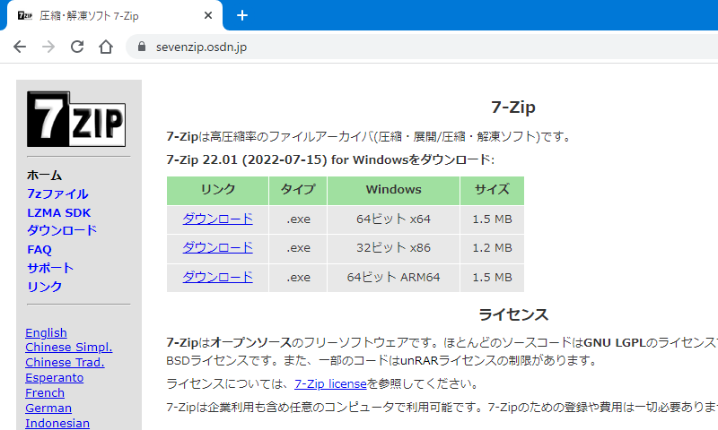
7-Zipのインストール (1) 入手
https://sevenzip.osdn.jp/ からインストーラをダウンロード
使用するWindowsのバージョンに
合うほうを選択
※7-Zip 日本語サイト https://sevenzip.osdn.jp/ （2023/03/28閲覧）

Slide 6
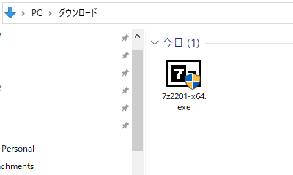
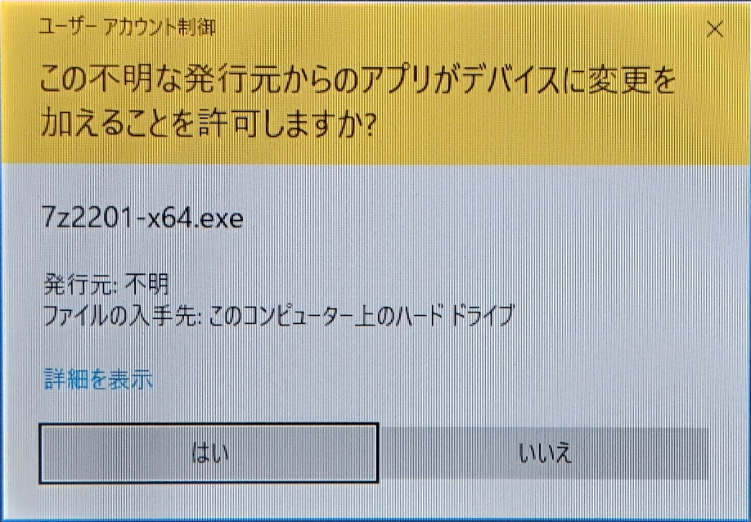
7-Zipのインストール (2) インストーラを起動
インストーラをダブルクリック
警告には「はい」を選択
入手したインストーラを
ダブルクリック
クリック

Slide 7
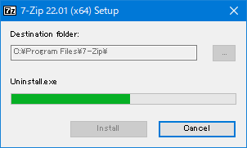
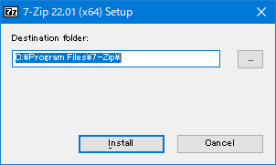
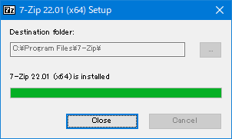
7-Zipのインストール (3) インストールを実行
インストール先フォルダを指定
通常はそのままでよい
[Install] をクリック
実行完了を待つ
[Close] をクリック
クリック
表示されたら
クリック

Slide 8
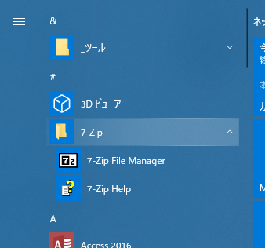
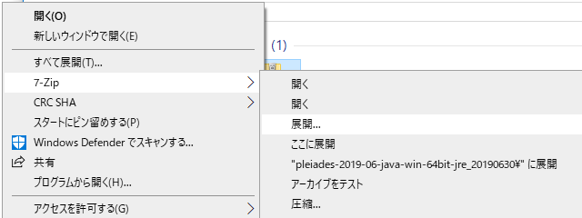
7-Zipのインストール (4) インストール完了
Windows のスタートメニューに 登録されたことを確認
圧縮ファイルを右クリックすると 7-Zip の機能を使用できる
スタートメニューに
登録された

